Slide 1
Stabilizacja filmów
ADOM - seminarium
Łukasz Knigawka
Aleksei Haidukevich
https://learnopencv.com/video-stabilization-using-point-feature-matching-in-opencv/

Slide 2
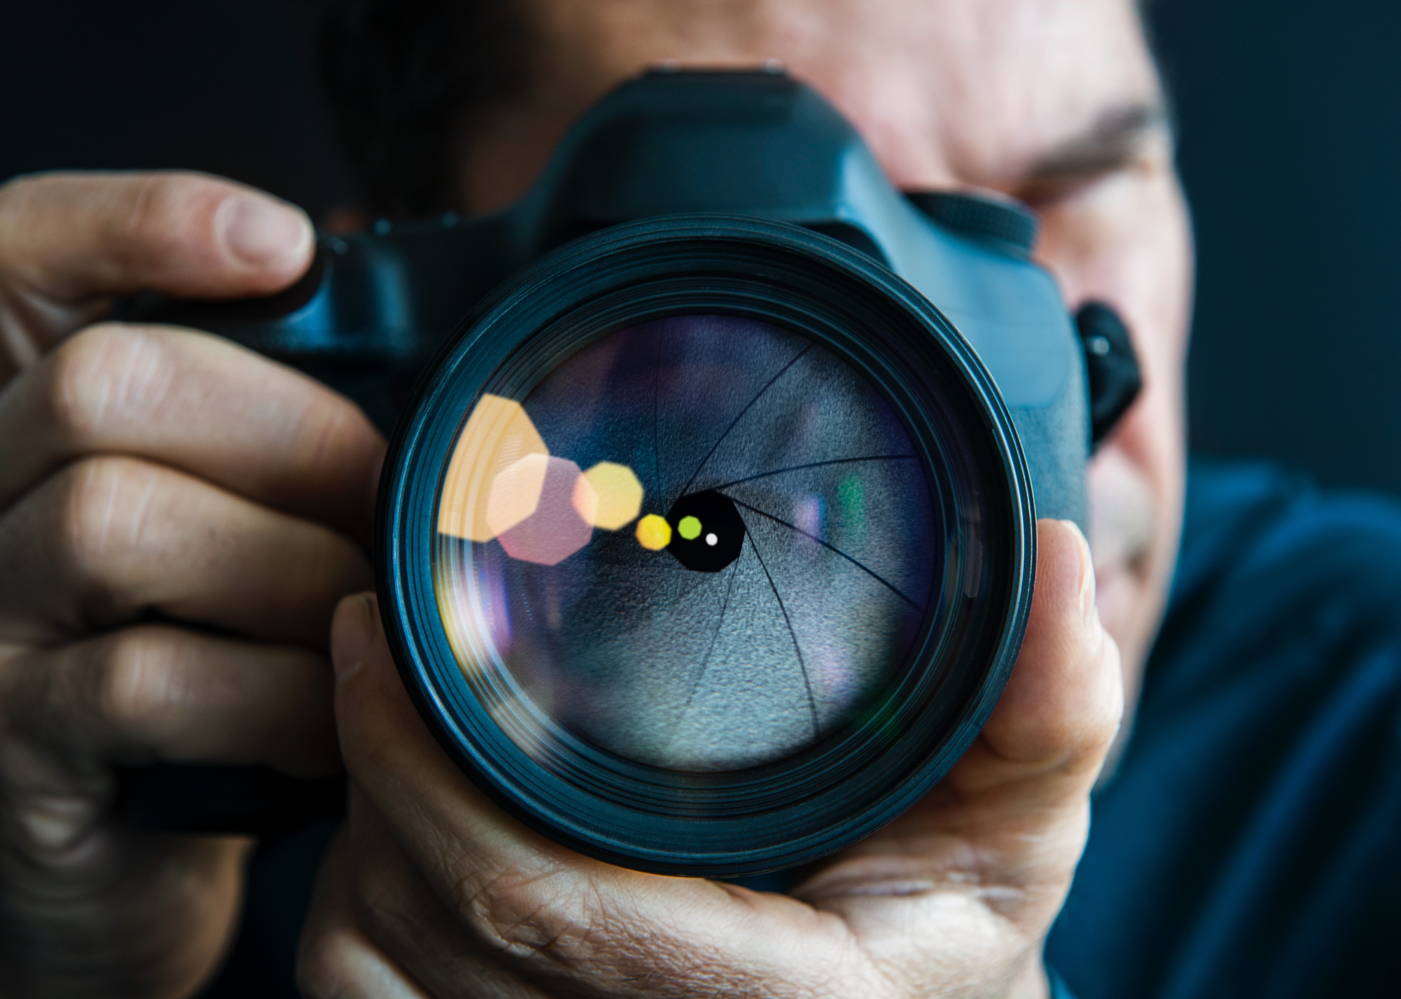

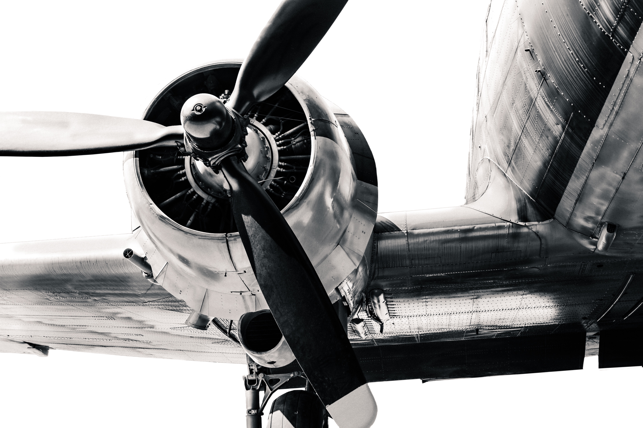
Stabilizacja filmów
Cel Redukcja efektu poruszania kamery na nagraniu.
Zastosowania Fotografia Medycyna Militaria

Slide 3
Schemat działania
[tu podajemy podstawowe kroki omawianej metody – algorytm]

Slide 4
Punkty charakterystyczne – istotne elementy obrazu
Deskryptory opisują otoczenie punktu
Cel: lokalizacja takich samych obiektów na dwóch obrazach
Detektory: goodFeaturesToTrack, SIFT*, FAST*, MSER*, SURF*, ORB, BRISK, AKAZE, KAZE
*omówione na wykładzie

Slide 5
Inne metody i algorytmy
[tu wymieniamy jakie inne metody/narzędzia – nie omówione na wykładach są wykorzystywane]

Slide 6
[Metoda 1]
[Krótko omawiamy pierwszą „nową” metodę wykorzystywaną w projekcie]
[ilustracje mile widziane]
[na kolejnych, tak samo skonstruowanych, slajdach omawiamy każdą tego typu metodę/algorytm – po jednej na slajd]

Slide 7
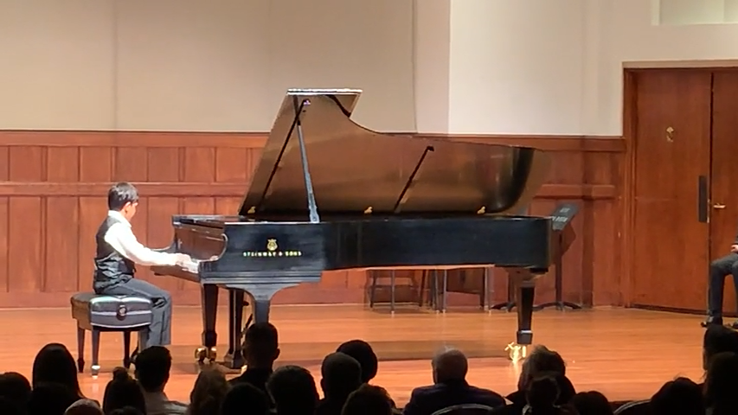
Wykorzystane dane

Slide 8
Wyniki
[tu omawiamy wyniki uzyskane przez autora/ów rozwiązania]

Slide 9
Własne wyniki
[tu pokazujemy nasze własne dane i wyniki na nich uzyskane]

Slide 10
Zalety rozwiązania
Dobra stabilność w przypadku ruchu o niskiej częstotliwości
Niskie zużycie pamięci
Dobre rezultaty przy skalowaniu (zoomowaniu)

Slide 11
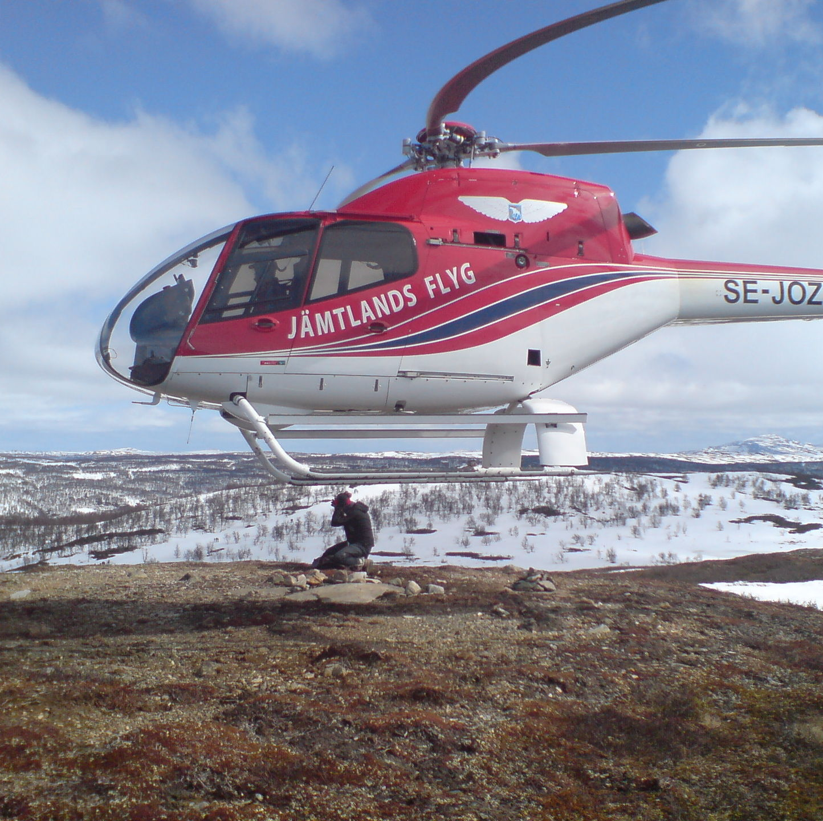
Wady rozwiązania
Słaba stabilność w przypadku ruchu o wysokiej częstotliwości
Nieoptymalne wyniki przy silnym rozmyciu ruchu (śledzenie nie powiedzie się)
Nie zadziała przy zniekształceniach typu rolling shutter

Slide 12
Wnioski i podsumowanie
[tu omawiamy wnioski – zawsze należy je wyciągnąć]
[i podsumowujemy projekt]

Slide 13
Stabilizacja filmów
ADOM - seminarium
Łukasz Knigawka
Aleksei Haidukevich
https://learnopencv.com/video-stabilization-using-point-feature-matching-in-opencv/

